Slide 1
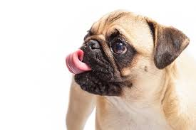
Mitä kieli on?

Slide 2
Kieli on
Viestintäkeino
Rakennejärjestelmä
Kulttuurinen kokonaisuus
Vallankäytön väline
Taiteen tekemisen väline

Slide 3
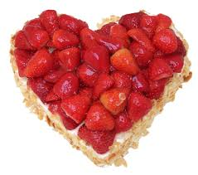
Äidinkieli ~ äidin kieli toinen kieli vieras kieli kansalliskieli vähemmistökieli kuvakieli, sydämen kieli…

Slide 4
Luonnollinen kieli keinotekoinen kieli
Esperanto
Ohjelmointikieli
Merimerkkijärjestelmä
Morsemerkit (sähköttäminen)

Slide 5
Mikä ero on äidinkielellä ja vieraalla kielellä?
Äidinkieli on tunteiden kieli.
Mitä eroa?
    Suututtaa. ~ Harmittaa. ~ Raivostuttaa. ~ Kismittää. ~ Surettaa. ~ Säälittää.
    Yritä ilmaista yllä olevat jollakin vieraalla kielellä.

Slide 6
Mitä eroa on äidinkielellä ja vieraalla kielellä?
Kieli on tiiviisti sidoksissa kulttuuriin ja ympäristöön.
Suomen sanoja lumelle ja jäälle ynnä muulle talviselle:
    nuoska ~ viti ~ rae ~ pyryttää ~ tuiskuttaa ~ kohva ~ kierä ~ tarjeta
    ”Yöllä on tuiskuttanut.” ”Tarkeneeko siellä ilman kintaita?”
    Ilmaise yllä olevat jollakin vieraalla kielellä.
    sihinä ~ suhina ~ sähinä, kilinä ~ kolina, piristä ~ porista ~ päristä ~ pöristä
      onomatopoeettisia eli luonnonääniä matkivia sanoja
Hyvin osattu vieras kieli on kuin hyvin istuvat vaatteet, äidinkieli on iho.

Slide 7
Äidinkielestä sanottua
Äidinkieli on se sanallinen maailma, joka meissä on alkuperäisin. Se ei ole vain tietty kieli, vaan myös murre, puhumisen tapa sekä muistojen ja sanontojen maailma. Ihmisen pitäisi saada uskoa, rakastaa, sairastaa ja kuolla omalla äidinkielellään. (Martti Lindqvist)
”Kieli sitoo yksilön yhteisöön ja kulttuuriin. Se on erottamaton osa persoonallisuutta ja identiteettiä. Se ei ole pelkästään kommunikaatiota, käsitteenmuodostusta ja järkiperäistä suunnittelua vaan yhtä lailla itseilmaisua, mielikuvitusta, leikkiä ja luovuutta. Sen omaksuminen on alkanut varhaislapsuudessa, ja siksi se yhdistää tunteet ja tiedon: sekä ensimmäisiin ikävuosiin saakka yltävät emotionaaliset assosiaatiot että aikuisiän rationaaliset pohdinnat.” (Pentti Leino)

Slide 8
Äidinkielestä sanottua
Suomen kieli
on minulle ikkuna ja talo
minä asun tässä kielessä
Se on minun ihoni.
(Pentti Saarikoski)

Slide 9
Yritä kääntää.
”Aja hiljaa sillalla” kuulostaa kuulemma kauniilta.
Joku sanoi 1970-luvun Suomea Kekkoslovakiaksi.
Sie se oot semmonen pikku halipupuhellantelttu.
”Jumalauta, näillä lakeuksilla ei jumalauta pilkata Jumalaa!”

Slide 10
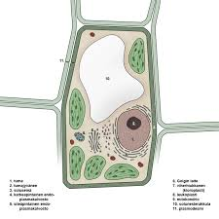
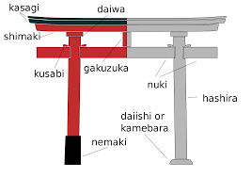
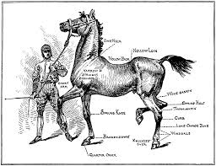
MYÖS Kieli on rakennejärjestelmä

Slide 11
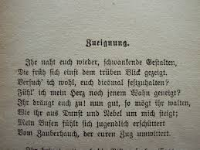

Mistä teksti rakentuu?
Virke
Lause
Sana
Tavu
Kirjain ~ äänne

Slide 12
Mistä virke rakentuu?
Lauseista ja sanoista.
Jos lähestytään asiaa kielijärjestelmän näkökulmasta, virke rakentuu
predikaatista ja mahdollisesti muista
lauseenjäsenistä.
  predikaatti, subjekti, objekti, adverbiaali, predikatiivi

Slide 13
Päälause, sivulause, lauseenvastike
Kun pääsen kotiin
Keitän kahvit
Luettuani läksyt
Lähden kaverini luo

Slide 14
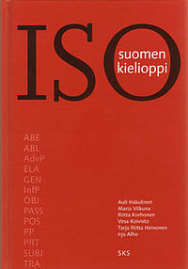
Lauseen tuntomerkkinä on finiittiverbi.
http://scripta.kotus.fi/visk/sisallys.php?p=865

